Slide 1
আজকের ক্লাশে সবাইকে স্বাগতম

Slide 2
দশম শ্রেণি
ত্রিকোণমিতি
দূরত্ব ও উচ্চতা
রবিউল আউয়াল
মনি পুরা উচ্চ বিদ্যালয়
হাইরমারা , রায় পুরা , নরসিংদী

Slide 3
পাঠশেষে শিক্ষার্থীরা ____
১। উন্নতি কোণ অবনতি কোণ সম্পর্কে বলতে পারবে।
২। ত্রিকোণমিতির বাস্তব প্রয়োগ করতে পারবে।

Slide 4
উন্নতি কোণ
অবনতি কোণ

Slide 5
0
60
15mitre

Slide 6
একটি ঘরের ছায়া 15 মিটার দূরে ${60}^{0}$ উন্নতি কোণ করে মাটি স্পর্শ করল । ঘরটির উচ্চতা নির্ণয় কর ।

Slide 7
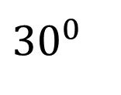
একটি খুটি ঝড়ে এমন ভাবে ভেঙ্ঘে গেল যে ভাংগা অংশ দণ্ডায়মান অংশের সাথে ${30}^{0}$ কোণ উৎপন্ন করে 12 মিটার দূরে মাটি স্পর্শ করল । সম্পুর্ন খুঁটিটির দৈর্ঘ্য নির্ণয় কর ।
$${30}^{0}$$
12 mitre

Slide 8
একক কাজ সময় ৫ মিনিট
উন্নতি ও অবনতি কোণ কাকে বলে লিখ । চিত্রসহ ।

Slide 9
দলীয়কাজঃ সময়ঃ ১৫ মিনিট
কোণ মেপে তোমাদের ক্লাসের সামনের ডাব গাছের উচ্চতা নির্ণয় কর।

Slide 10
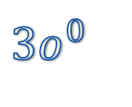
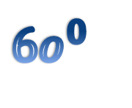
A
বাড়িরকাজঃ
চিত্রে CD=86m
$${6o}^{0}$$
$${3o}^{0}$$
B
86 m
C
D
ক। উন্নতিকোণ কাকে বলে ?
খ। BC দৈর্ঘ্য নির্ণয় কর ।
গ। ACD এর পরিসীমা নির্ণয় কর ।

Slide 11
ধন্যবাদ
ধন্যবাদ
ধন্যবাদ

